Slide 1

Heaps & Sortering Algorithms and Data Structures, ALG, F23, Forelæsning 04
Johannes Bjerva
🥳 tinyurl.com/alg-f04-morgen 🥳

Slide 2

Opdateringer
Længe siden sidst, men vi er godt i gang!
Sidste forelæsning vil antageligvis være d. 16. maj
Snart den første Self Study, d. 21. april
Ændringer relateret til evalueringer: Fra og med i dag: Hands-On opgaver
Styrke kobling mellem teori og praksis
Styrke kobling mellem ALG-kurset og projekt (?)

Slide 3

Forelæsningernes emner
Algorithms, Correctness, and Efficiency
Insertion sort & Asymptotic notation
Recurrences & The Master Method
Divide-And-Conquer: Merge sort
Sorting Algorithms
Dynamic Programming
Elementary Data Structures
Hash Tables
Binary Search Trees
Elementary Graph Algorithms
Single-Source Shortest Paths
All-pairs Shortest Paths
Analyse
Design
Datastrukturer
Grafer

Slide 4

Outline
Heaps + Case 1
Heapsort + Case 2
Bonus Slides: Quicksort

Slide 5
Læringsmål
VIDEN
matematiske grundbegreber såsom rekursion, induktion, konkret og abstrakt kompleksitet
interne og eksterne datastrukturer, algoritmeprincipper såsom søgning, søgetræer, intern og ekstern sortering, dynamisk programmering, divide and conquer
FÆRDIGHEDER
bestemme abstrakt kompleksitet for konkrete funktioner
gennemføre kompleksitets- og korrekthedsanalyse på simple algoritmer, herunder rekursive algoritmer
udvælge og anvende passende algoritmer til standard-opgaver, som f.eks. søgning, sortering og vejfinding
KOMPETENCER
Den studerende skal, stillet overfor en ikke-standard programmeringsopgave kunne
udvikle algoritmer og datastrukturer til løsning af opgaven
analysere de udviklede algoritmer

Slide 6
Sortering
Sorteringsproblemet:
Input: A sequence of n numbers ⟨a₁, a₂,…, a_{n}⟩
Output: A permutation (reordering) ⟨a’₁, a’₂,…, a’_{n}⟩ of the input, such that a’₁ ≤ a’₂ ≤ ⋯ ≤ a’_{n}
Insertion Sort
Inkrementel
Worst-case tid Θ(n²);
Ekstra plads Θ(1)
Merge Sort
Divide and Conquer
Worst-case tid Θ(n lg n);
Ekstra plads Θ(n)

Slide 7

Hvorfor Heap Sort?
Som Merge Sort i tid: Θ(n lg n)
Som Insertion sort, sorterer den in-place, altså med plads Θ(1)
Introduserer en ny designteknik
Bruger en datastruktur for at behandle information

Slide 8
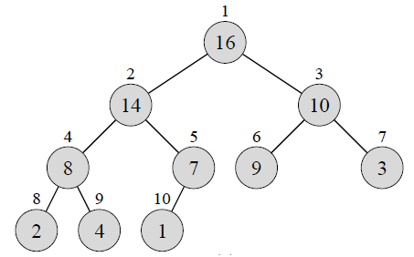
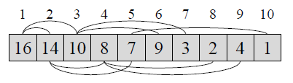
Arrayer som Binære Træ
A[1] er roden
Har ingen parent
Arrayer kan tolkes som binære træ
Vi kan traversere træet med funktionerne:
Parent(i)
return floor(i/2)
Left(i)
return 2i
Right(i)
return 2i + 1
Træets højde er antallet edges (kanter) i den længste rute fra rod til et blad

Slide 9

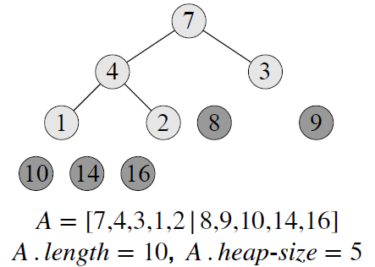
Heap (”hob”)

Slide 10
Heap (”hob”)
Max-Heap egenskap
For alle noder i > 0 (foruden roden): A[Parent(i)] ≥ A[i]
Min-Heap egenskap
For alle noder i > 0 (foruden roden): A[Parent(i)] ≤ A[i]
Et ”næsten fuldt” binært træ
En heap A har to attributter:
Length / Længden = antallet elementer i arrayet
Heap-size / Heap-størrelsen = antallet elementer i heapen der er i arrayet
0 ≤ heap-size ≤ length

Slide 11
Operationer for Heaps
Vi vil kun behandle max-heaps, men de samme procedurer kan tilpasses for min-heaps
Max-heapify
Procedure der opretholder max-heap egenskaben
Kører i O(lg n)
Build-max-heap
Skaber en max-heap fra en usorteret input
Kører i O(n)

Slide 12
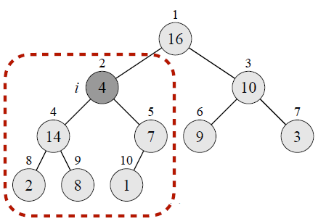
Max-Heapify: At Opretholde Heap-egenskaben
Input: Proceduren max-heapify tager
En array A[1…n] og et index 1 ≤ i ≤ n
Behandler et binært træ med rod i; Left(i) og Right(i) er max-heaps; men A[i] kan være mindre end sine ‘børn’
Output:
Arrayen er omordnet sådan at det binære træ med roden i opretholder max-heap egenskaben

Slide 13

Case Time
gr.nummer = forbogstavs_plads_i_alfabetet % 5
Dagens funktion for case-gruppedannelse:
Vidensdeling på tværs af grupper
Ca. 25 minutter + 10 minutter pause
Svar via Google Forms
Ett svar per gruppe
tinyurl.com/alg-f04-case1

Slide 14
Case 1 – 25 min – Arbejde frem til ????
Hvad er højden i et træ for en array med n elementer?
Hvad er minimum og maksimum antal elementer i et træ med højde h?
Hvilken type af noder har vi på indekserne n/2+1, n/2 +2, …n i træet?
Hvordan vil arrayet for træet se ud hvis vi vil at element 7 har et element på LEFT(7), men 6 stadigvæk ikke har blader?
tinyurl.com/alg-f04-case1

Slide 15
Case 1 - Svar
Hvad er højden i et træ for en array med n elementer? – husk edges
Længden fra roden til bladet længst til venstre har den største længde
Højden er antallet ganger vi kan gå til venstre i et træ, n>2^{h}
Altså bliver højden h = floor(lg n)
Hvad er minimum og maksimum antal elementer i et træ med højde h?
Minimum er 2^{h} når træet kun har en enkel maksimal path (også indeks for dette element)
Maksimum er 2^{h+1} - 1 når træet kun mangler et element for at ha h+1 niveauer
Hvad slags noder har vi på indekserne n/2+1 og n/2 +2, …n i træet?
Husk at floor(i/2) er parent till index i
Altså er floor(n/2) det sidste indeks med en child
Altså er n/2+1…n blader

Slide 16
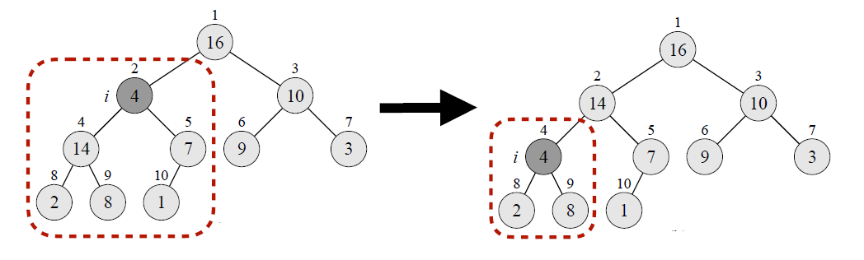
Max-Heapify
Sammenlign A[i] med A[left(i)] og A[right(i)]
Flyt A[i] nedover gennem at udskifte det med det største af disse
Fortsæt rekursivt
Løst når A[i] er størst, eller er et blad

Slide 17
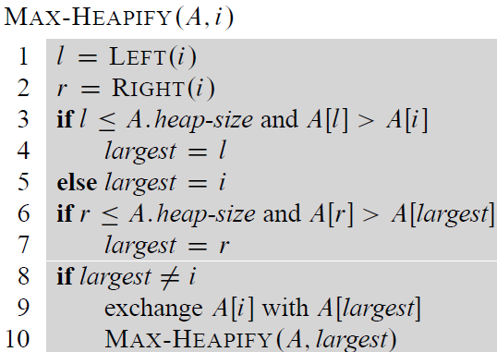
Max-Heapify: Pseudokode
Find indekset med den største værdi
Skift værdierne ud rekursivt
Opretholder max-heap egenskaben

Slide 18
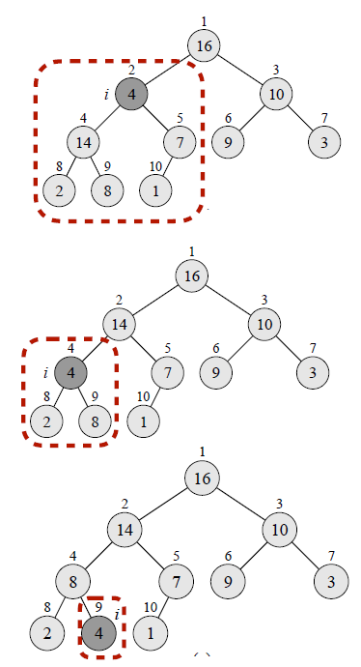
Max-Heapify: Eksempel

Slide 19
Max-Heapify: Tidsanalyse
Hvad er køretid for linje 1-9?
Θ(1)
Hvad er den maksimale størrelse for et underproblem (som en funktion af n)?
Linje 10
Forslag?

Slide 20
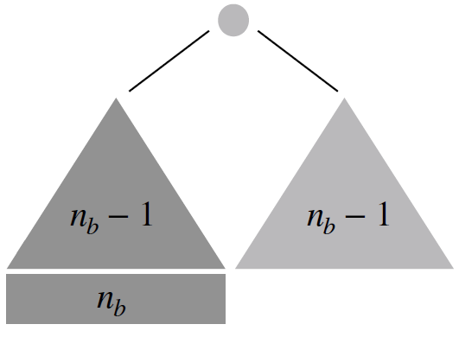
Max-heapify: Worst Case
Worst case er når det sidste niveau er nøjagtig halvfuldt
Et fuldt binært træ med n blader har n-1 interne noder
Altså er størrelsen på det største mulige subtree ≤ 2n/3, dvs. worst case
Eksempel?

Slide 21
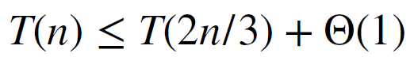
Max-Heapify: Tidsanalyse
Hvad er køretid for linje 1-9?
Θ(1)
Hvad er den maksimale størrelse for et underproblem (som en funktion af n)?
≤ T(2n/3)
Master Method?

Slide 22
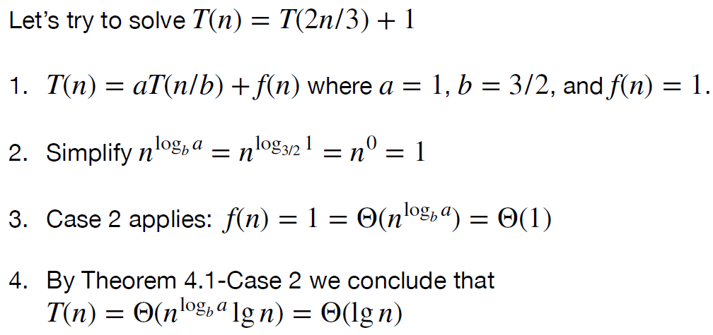
Master Method – Max-Heapify
Vi har
Altså en recursion på formen
Der:
Vi indsætter og forenkler:
Vi undersøger f(n):
Dette er Case 2 i teoremet! Altså:
O(n ^{0 - ϵ})
Θ(n⁰)
Ω(n^{0 + ϵ} )

Slide 23
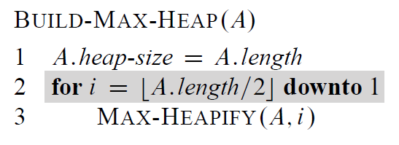
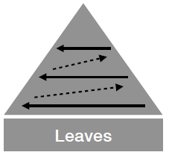
At Bygge en Heap
Med array-træ-tolkningen; index n/2 + 1, n/2 + 2, …n er blade
Vi kan bruge max-heapify bottom-up for at konvertere en array A[1…n] til en max-heap
Bevis for korrekthed, CLRS pp. 157
Rækkefølgen er vigtig!
Hvorfor begynder vi præcis ved A.length/2?

Slide 24
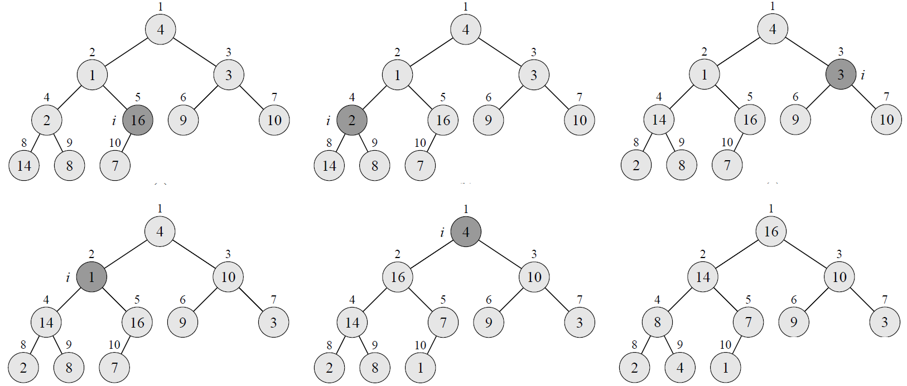
Heap-Opbygning Eksempel
Input: A = [4, 1, 3, 2, 16, 9, 10, 14, 8, 7]

Slide 25
Heap-Opbygning: Eksempel
Input: A = [4, 1, 3, 2, 16, 9, 10, 14, 8, 7]
Output: A = [16, 14, 10, 8, 7, 9, 3, 2, 4, 1]

Slide 26
Heap-Opbygning: Køretid
Køretid for linje 1?
Køretid for løkken?
Ligner O(n lg n)
Faktisk Θ(n)
Tiden for max-heapify varierer med noden i i træet (CLRS pp. 157-159)
O(n)
O(lg n)

Slide 27
Heap-Opbygning Eksempel
Input: A = [4, 1, 3, 2, 16, 9, 10, 14, 8, 7]

Slide 28
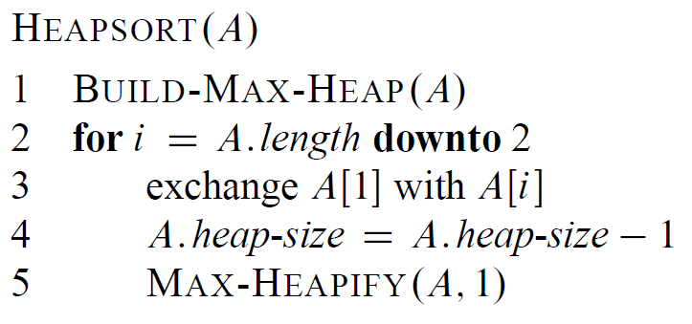
Heapsort
Byg en max-heap af A[1…n]
Ta det største element A[1] og skift det ud med A[n] (et blad)
Oprethold egenskaben max-heap for A[1…n-1]
Gentag 2-4 for A[1…n-1]
Rækkefølgen er vigtig
Heap-størrelsen bliver mindre
Se på træ-repræsentationen af arrayet A[1…heap-size]
På linje 5 er undertræerne Left(1) og Right(1) max-heaps

Slide 29
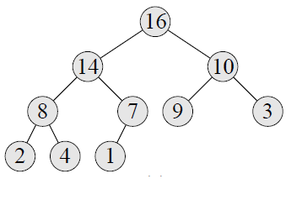
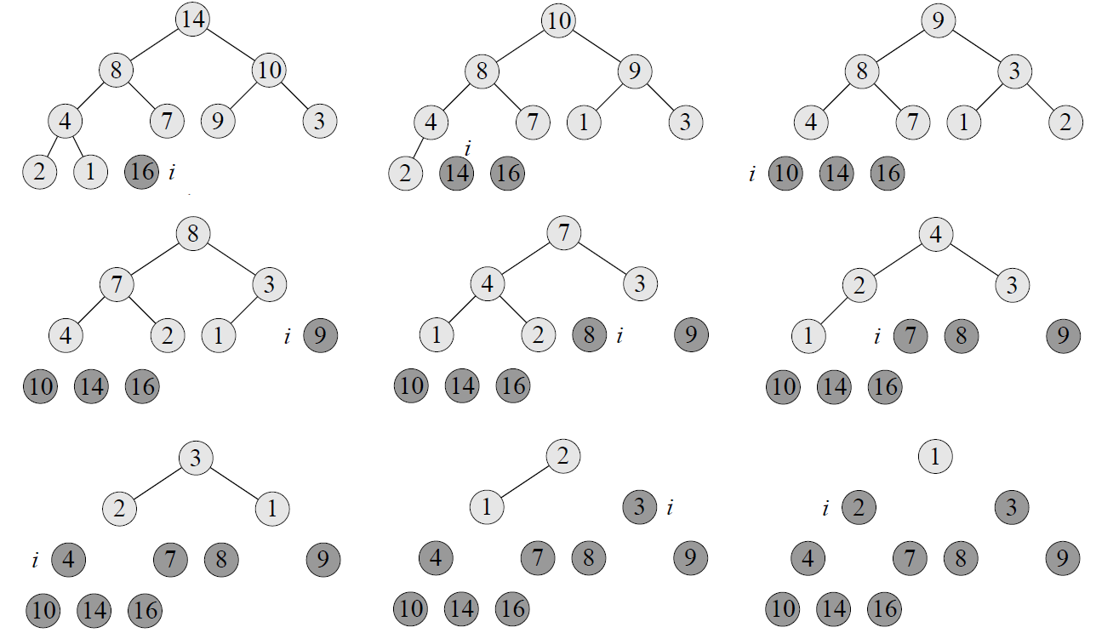
Heap Sort: Eksempel
Input: A = [4, 1, 3, 2, 16, 9, 10, 14, 8, 7]

Slide 30
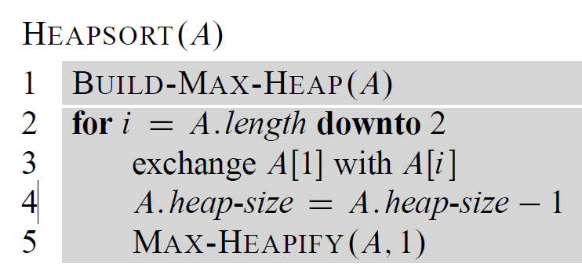
HeapSort: Køretid
Køretid for linje 1?
Θ(n)
Køretid for løkken?
O(n lg n)
Heap Sort: Worst case
O(n lg n)

Slide 31
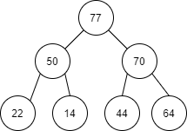
Case Time 2 – Frem til ????
Er dette en max-heap? Hvorfor?
Vi vil indsætte tallet 55 i heapen – hvor havner det, og hvorfor?
En heap er jo næsten sorteret. Kan vi ikke bare klare os uden Max-Heapify, og iterere gennem arrayet, og plukke ud de største elementer i rækkefølge? Skriv pseudokode, og analyser køretiden.
tinyurl.com/alg-f04-case2

Slide 32
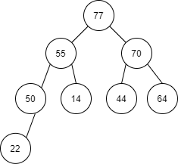
Case 2
Max-Heap egenskap
For alle noder i > 0 (foruden roden): A[Parent(i)] ≥ A[i]
Er dette en max-heap? Hvorfor?
Vi vil indsætte tallet 55 i heapen – hvor havner det, og hvorfor?

Slide 33

SHMEAPSORT
En heap er jo *næsten* sorteret.
Kan vi ikke bare iterere gennem heap-arrayet, og plukke ud de største elementer i rækkefølge?
Skriv pseudokode for dette i en funktion "SHMEAPSORT(A)", og analyser køretiden.

Slide 34
Quick Sort – vi begynder 10:15 Motivation
Som Merge Sort, baseret på Divide and Conquer
Som Insertion Sort og Heapsort, arbejder den in-place
Worst-case O(n²)
Average-case Θ(n lg n)
Konstanterne bagved Θ(n lg n) er små -> et godt praktisk valg

Slide 35
Quick Sort
Oversigt
Divide: Omstrukturer et sub-array A[p…r] i 2 subarrayer L (venstre) og R (højre)
L = A[p…q – 1] og R = A[q+1…r]
Alle elementer i L er ≤ A[q]
Alle elementer i R er ≥ A[q]
Conquer: Sorter L og R rekursivt med Quicksort
Combine: De to underarrayer er sorterede, så kombinasjon er ikke nødvendigt

Slide 36
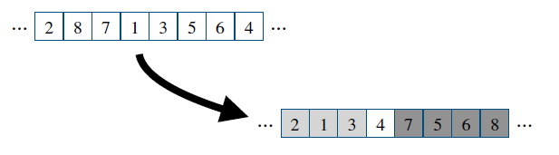
Opdeling af array (”Partitioning”)
Mål: Omstrukturer elementerne i A[p…r] sådan at
Hvert element i A[p…q – 1] er ≤ x
Hvert element i A[q+1….r] er er ≥ x
x = A[q]

Slide 37
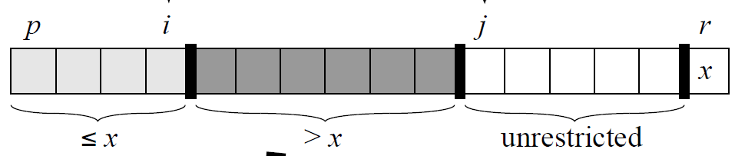
Opdeling af array
Brug x = A[r] (det sidste element]
La partitionerne vokse gennem at søge efter elementer fra venstre til højre
Når vi har det sidste element, set det ind i midten
j er elementet vi vil indsætte
x er pivot-element
i opdeler partitionerne

Slide 38
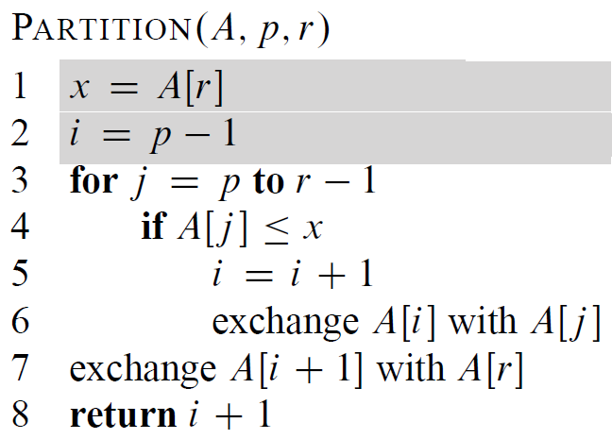
Opdeling: Pseudokode
Vælg pivot (linje 1)
Lav separator (L og R er tomme)

Slide 39
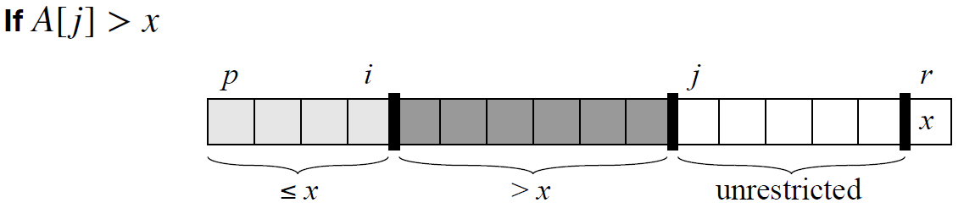
Opdeling: Pseudokode
Vælg pivot (linje 1)
Vælg separator (L og R er tomme)

Slide 40
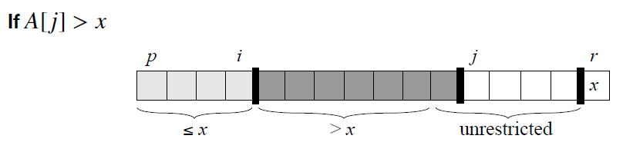
Opdeling: Pseudokode
Vælg pivot (linje 1)
Vælg separator (L og R er tomme)

Slide 41
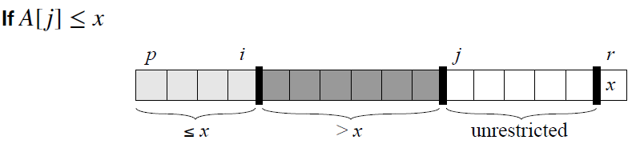
Opdeling: Pseudokode
Vælg pivot (linje 1)
Vælg separator (L og R er tomme)

Slide 42
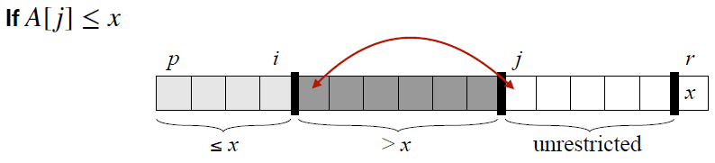
Opdeling: Pseudokode
Vælg pivot (linje 1)
Vælg separator (L og R er tomme)

Slide 43
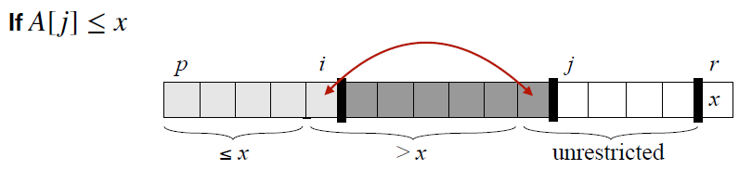
Opdeling: Pseudokode
Vælg pivot (linje 1)
Vælg separator (L og R er tomme)

Slide 44
Opdeling: Pseudokode
Indsæt pivot (x) mellem partitionerne
Returner pivot-elementets position

Slide 45
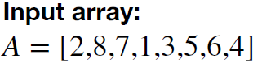
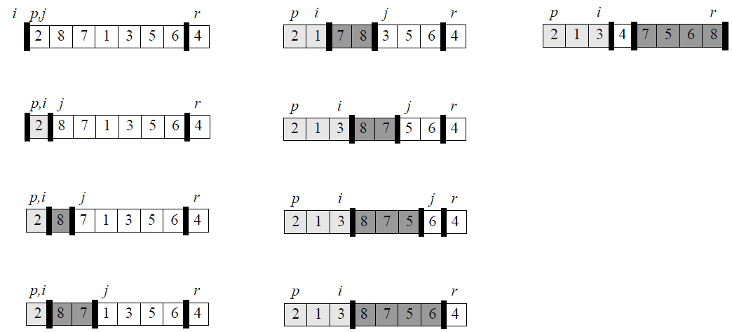
Opdeling: Eksempel

Slide 46
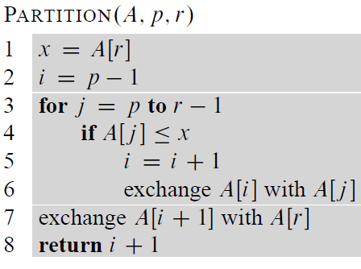
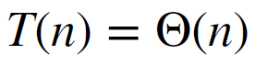
Opdeling: Køretid
Størrelsen n er antallet elementer vi vil opdele, altså, n = r – p + 1
Kompleksitet for linje 1 og 2?
Kompleksitet for linje 3-6?
Kompleksitet for linje 7-8?

Slide 47
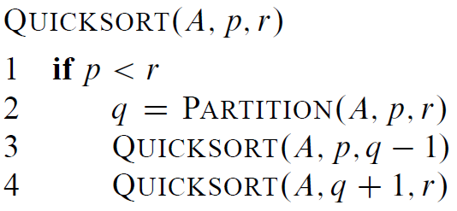
Quicksort: Pseudokode
Oversigt
Divide: Omstrukturer arrayen i 2 subarrayer L (venstre) og R (højre)
L = A[p…q – 1] og R = A[q+1…r]
Alle elementer i L er ≤ A[q]
Alle elementer i R er ≥ A[q]
Conquer: Sorter L og R rekursivt med Quicksort
Combine: Kombinasjon er ikke nødvendigt
Som sædvanligt, Quicksort(A, 1, A.length) for at sortere hele arrayet A

Slide 48
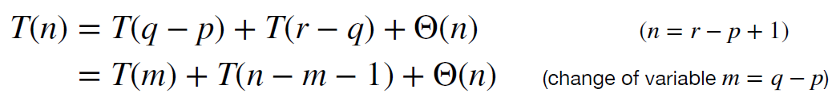
Quicksort: Køretid
Afhænger af partitioneringen, hvilket afhænger af verdierne i pivot

Slide 49
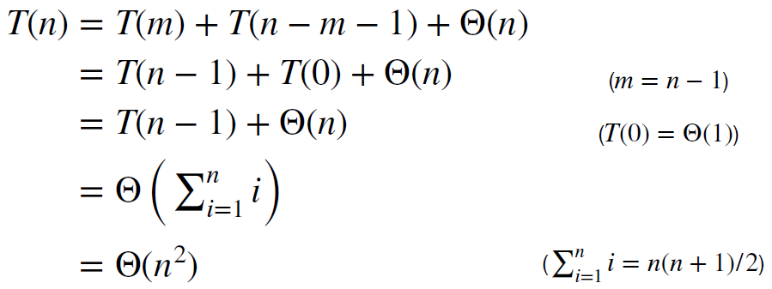
Quicksort: Worst case
Vi vælger sidste element som pivot
Når arrayen er sorteret, giver dette underproblem på størrelse (n-1) og 0
Denne ubalance fortsætter rekursivt

Slide 50
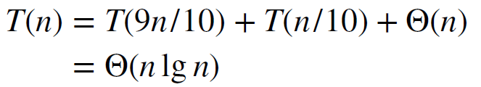
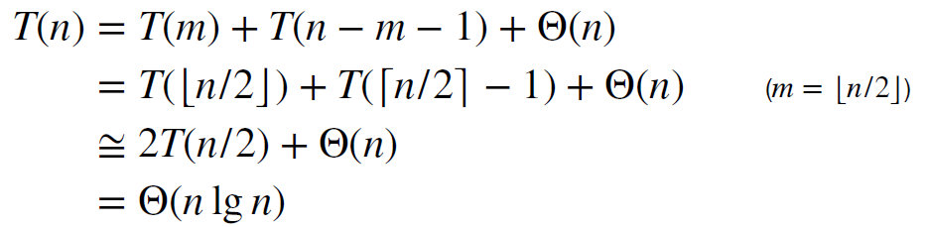
Quicksort: Best case
Balancerede underproblemer (m = n/2)
Fortsætter med at være balanceret i hvert rekursive call
Bonus: Det samme sker når man har en uperfekt balanse, f.eks.,

Slide 51
Dagens temaer
Heaps
HeapSort
(Se Bonus Slides for Quicksort)

Slide 52
Dagens Opgaver
Hands-on:
Implementering af HeapSort
Test af runtime med forskellige inputs
Teori:
Pseudokode for Min-Heapify
Detaljer + modifisering af Partition

Slide 53
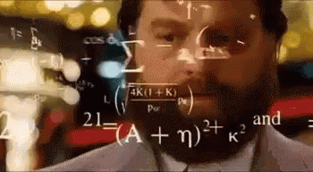
Evaluering
tinyurl.com/alg-f04-eval

